Slide 1





Наставничество – как путь
к профессиональному росту

Slide 2
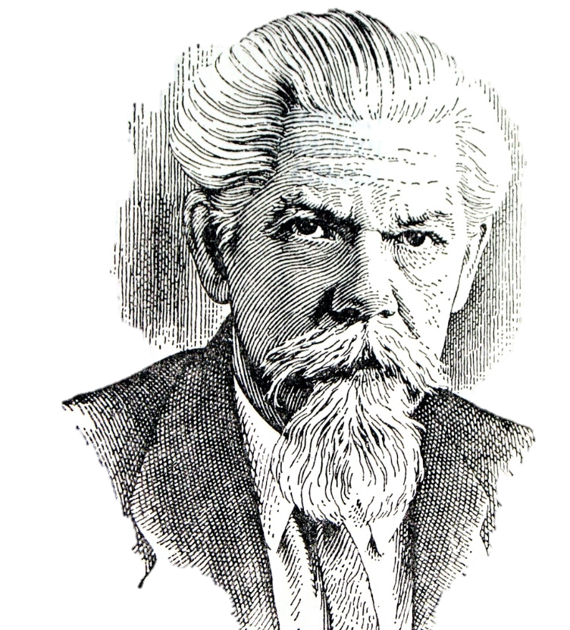
Учитель
Воспитатель
Руководитель
НАСТАВНИК
«Наставить – научить кого-нибудь, чему-нибудь хорошему»
«Наставление – поучающее указание, нравоучение»
Сергей Иванович
Ожегов

Slide 3
Наставничество
– элемент входа молодого специалиста в профессию, его социализация
НАСТАВНИК
НАСТАВЛЯЕМЫЙ
участник, который имеет опыт и может помочь молодому специалисту
участник, который хочет освоить профессию, приобрести опыт и стать успешным специалистом

Slide 4

В 1920-1980-е годы в СССР государственными и партийными органами поощрялось взаимодействие «опытный работник – менее опытный работник»
Широкие масштабы ученичество приобрело в 1920-е годы и в годы Великой Отечественной войны
1920-1950-е годы было шефство
В 1964 году, впервые термин наставничество получил признание на ленинградском предприятии «Электросила»

Slide 5
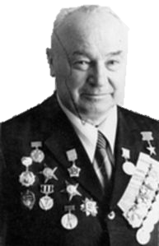
История становления термина «наставничество»
Наставничество — это процесс, при котором более опытный и знающий человек (наставник) предоставляет руководство, поддержку и ресурсы для развития и успеха менее опытного человека (наставляемого).
«В чём же отличие работы наставника от обязанностей шефа?
Шеф, как правило, должен преподать парнишке азы профессии, научить его высокопроизводительно трудиться.
Наставничество пошло дальше. Задача наставника куда шире, объёмнее — воспитывать советского рабочего, гражданина.
Иными словами, наставник — это учитель жизни.»
Степан Степанович Витченко,
Герой
Социалистического Труда

Slide 6
НАСТАВНИЧЕСТВО помогает:
Наставничество – отношения, направленные на профессиональное развитие, которые встроены в контекст карьеры
профессиональная компетентность
повышение удовлетворенности работой и производительностью
более высокий уровень удержания
лучшее здоровье
и самооценка
более сильная организационная приверженность и карьерная мотивация
карьерное признание и успех
позитивные рабочие отношения

Slide 7



Наставничество
включает 3 стороны отношений
НАСТАВНИК
НАСТАВЛЯЕМЫЙ
ПРЕДПРИЯТИЕ
Деятельность наставника реализуется в целях успешной деятельности организации

Slide 8
Получают своевременную помощь в период профессиональной или должностной адаптации, адаптации к условиям работы на конкретном предприятии
Приобретают профессиональную и эмоциональную поддержку, необходимую для профессионального развития и карьерного роста
Н А С Т А В Л Я Е М Ы Й
Н А С Т А В Н И Ч Е С Т В О
Благодаря наставничеству наставляемые
Н А С Т А В Н И К
Быстрее становятся частью команды подразделения и предприятия в целом, выстраивают деловые и межличностные связи
Осваивают технологии, применяемые на конкретном предприятии, способы решения профессиональных задач
Становятся более уверенными и самостоятельными

Slide 9

Развитие и поддержка личностного роста
Помощь в развитии навыков руководства
Поддержка в определении профессиональных целей
Помощь в адаптации к новой среде
ЦЕЛИ НАСТАВНИЧЕСТВА
Развитие эмоционального интеллекта
Социальная поддержка
Помощь в развитии навыков руководства
Помощь в развитии плана действий
Помощь в адаптации к новой среде
Содействие в формировании жизненных ценностей
Инструктаж. Наставник дает четкие инструкции и прямые указания.
Методы
наставничества
Объяснение. Подробное объяснение, комментирование шагов и результатов.
Развитие. Наставник формирует задачу, а наставляемый самостоятельно ее решает.

Slide 10
Виды наставничества
Неформальное наставничество – наставничество как общественная деятельность, основными признаками неформального наставничества являются спонтанность возникновения, отсутствие строгой систематичности и структурированности в ее организации.
Формальное наставничество – наставничество как передача надпрофессиональных компетенций и профессионального воспитания для дальнейшего осуществления профессиональной деятельности.
есть система
определены сроки
наставники назначены приказом
есть условия и система
нет сроков
нет системы
характерно для общественной и добровольческой деятельности

Slide 11
МОДЕЛИ НАСТАВНИЧЕСТВА
Традиционное
Ситуационное
Партнерское
Групповое
Командное
Флэш
Виртуальное
Реверсивное
Саморегулируемое
Скоростное
Краткосрочное или целеполагающее

Slide 12
Принципы системы наставничества:
Требования к профессиональному наставнику
создайте систему стимулирования
Глубокое знание своей области и умение применять эти знания на практике
Опыт работы и достижения в своей профессии, чтобы быть авторитетом для ученика
определите роли руководителя
и наставника
Хорошие коммуникативные навыки и умения эффективно общаться с учеников
обучите наставников
Способность адаптироваться к потребностям и стилю обучения ученика
Готовность и желание помогать ученику в его профессиональном и личностном росте
Терпение, эмпатия и умение слушать, чтобы понять индивидуальные потребности и проблемы ученика
Способность вдохновлять, мотивировать и поддерживать ученика на пути к достижению его целей
Профессиональная этика, включая конфиденциальность и уважение к ученику
Гибкость и адаптивность, чтобы адекватно реагировать на изменения и потребности ученика

Slide 13

«Это отнимает слишком много времени»
Сценарии плохого наставничества
«Наставничество хлопотно»
«Это фаворитизм»
«В сущности, человек, на которого вам нужно положиться – это вы сами»

Slide 14

Наставники
получают возможность
Самореализации и карьерного роста (как горизонтального, так и вертикального)
По новому посмотреть на свою профессию, найти новые способы решения профессиональных задач, проанализировать и систематизировать свой опыт
Повысить свой статус в коллективе, развивать управленческие и педагогические компетенции
Обеспечение преемственности и кадровой безопасности организации
Развитие корпоративной культуры (трансляция ценностей компании)

Slide 15


Наставничество в системе СПО
Наставничество – это не только система адаптации, но и профессиональное развитие обучающихся или молодых сотрудников
В целом, система наставничества представляет собой форму преемственности поколений, социальный институт, осуществляющий процесс передачи и ускорения получения социального и профессионального опыта.

Slide 16
Кому необходим наставник
НОВИЧКАМ
СОТРУДНИКАМ
РАБОТНИКАМ
ПРАКТИКАНТАМ
Новичкам
в профессии или организации, а также в должности при перемещении внутри организации
Сотрудникам,
у которых есть потенциал для профессионального и(или) карьерного роста, например – участникам кадрового резерва
Работникам
с низкой эффективностью труда
Практикантам
для введения в корпоративную культуру, развития мотивации, стремления к профессиональному развитию

Slide 17

Указ Президента Российской Федерации
от 2 марта 2018г. №94 «Об учреждении знака отличия
«За наставничество»
Письмо Министерства просвещения Российской Федерации 2020 года
«О направлении целевой модели наставничества и методических рекомендаций»
Документы, регламентирующие наставничество
Указ Президента Российской Федерации от 27 июня 2022 г. №401 «О проведении в Российской Федерации Года педагога и наставника». 2023 год объявлен Годом педагога и наставника
Национальный проект «Образование»
федеральные проекты «Молодые профессионалы», «Профессионалитет»
Перечень поручений Президента Российской Федерации от 12.02.2024

Slide 18
Список рекомендуемой литературы:
1. Беляева С.С. Роль и значение наставничества в профессиональной деятельности педагога//Наставничество для профессионального будущего:сб.мастер I всерос. Науч-практ. Конф. (Томск, 21-22 авг. 2022). – Томск: ООО "Интегральный переплет", 2020.
2. Григорьева А.В., Черняк Е.Ф. Наставничество как элемент качественной подготовки квалифицированных кадров ы учреждении среднего профессионального образования. https://cyberleninka.ru/article/n/nastavnichestvo-kak-element-kachestvennoy-podgotovki-kvalifitsirovannyh-kadrov-v-uchrezhdenii-srednego-professionalnogo/viewer
3. Дипломатова, З.Ю. Наставничество в образовательной организации как условие карьерного роста учителя [Электронный ресурс] / З.Ю. Дипломатова, В.Н. Иванов, Г.А. Александрова // Вестник Чувашского государственного педагогического университета им. И.Я. Яковлева. – 2021. – № 1
4. Еникеева, Г.С. Наставничество как инструмент синхронизации системы подготовки кадров в СПО и кадровых потребностей экономики региона [Электронный ресурс] / Г. С. Еникеева, Т. М. Соболева // Академический вестник. Вестник СПб АППО. - 2022.
5. Корнетов, Г.Б. Живое общение и устное слово в образовании человека [Текст] / Г. Б. Корнетов // Школьные технологии. - 2021. - №5. - С.3-9.
6. Матыкин, С. Союз опыта и молодости [Текст] / С. Матыкин, О. Прохорова // Директор школы. - 2021. - №8.
7. Наставничество в сфере образования – фактор развития региональной системы образования [Электронный ресурс] / Е. Н. Мясищева [и др.] // Проблемы современного образования. - 2021. - №5
8. Подобаева, О.Г. Педагогическое наставничество в системе общего образования / О. Г. Подобаева // Непрерывное образование в Санкт-Петербурге. - 2021. - №2(1
9. Сорокова, Г.Н. Содержание и формы организации наставничества (на примере Школы Совместной деятельности - МБОУ СОШ № 49 г. Томска) / Г. Н. Сорокова, С. И. Поздеева // Методист. - 2022. - №8.
10. Тарасова, А.А. Реализация целевой модели наставничества в контексте профориентационной работы / А. А. Тарасова, А. А. Фофилова // Академический вестник. Вестник СПб АППО. - 2022. - №2

